Slide 1
Android
Создание интерфейса

Slide 2
Создание интерфейса в коде

Slide 3
Вставка кнопки 1
import android.widget.TextView; // !!!
public class MainActivity extends AppCompatActivity {
@Override
protected void onCreate(Bundle savedInstanceState) {
super.onCreate(savedInstanceState);
// создание TextView
TextView textView = new TextView(this);
// установка текста в TextView
textView.setText("Hello METANIT.COM!");
// установка высоты текста
textView.setTextSize(28);
// установка визуального интерфейса для activity
setContentView(textView);
}
}

Slide 4
Вставка кнопки 2::1
import android.widget.TextView; // !!!
import androidx.constraintlayout.widget.ConstraintLayout; // !!!
// ......
ConstraintLayout constraintLayout = new ConstraintLayout(this);
TextView textView = new TextView(this);
textView.setText("Hello METANIT.COM!");
textView.setTextSize(28);
// устанавливаем параметры размеров и расположение элемента
ConstraintLayout.LayoutParams layoutParams = new ConstraintLayout.LayoutParams
(ConstraintLayout.LayoutParams.WRAP_CONTENT, ConstraintLayout.LayoutParams.WRAP_CONTENT);

Slide 5
Вставка кнопки 2::2
// выравнивание по левому краю ConstraintLayout
layoutParams.leftToLeft = ConstraintLayout.LayoutParams.PARENT_ID;
// выравнивание по верхней границе ConstraintLayout
layoutParams.topToTop = ConstraintLayout.LayoutParams.PARENT_ID;
// устанавливаем параметры для textView
textView.setLayoutParams(layoutParams);
// добавляем TextView в ConstraintLayout
constraintLayout.addView(textView);
// в качестве корневого
setContentView(constraintLayout);

Slide 6
Определение интерфейса в файле XML. Файлы layout

Slide 7
package com.example.viewapp;
import androidx.appcompat.app.AppCompatActivity;
import android.os.Bundle;
public class MainActivity extends AppCompatActivity {
@Override
protected void onCreate(Bundle savedInstanceState) {
super.onCreate(savedInstanceState);
// загрузка интерфейса из файла activity_main.xml
setContentView(R.layout.activity_main);
}
}

Slide 8
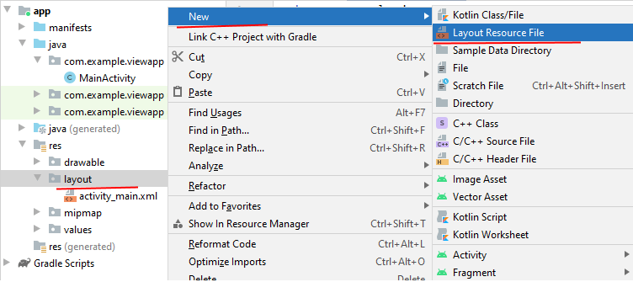

Slide 9
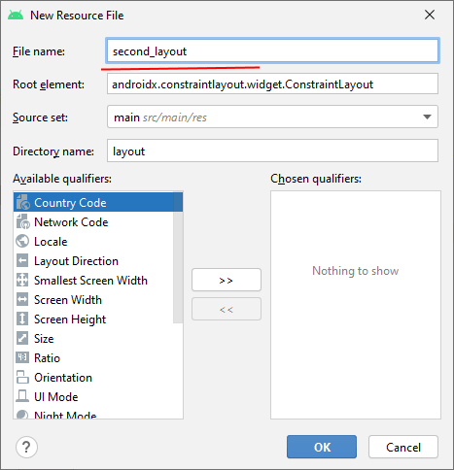

Slide 10
Разметка second_layout.xml
<?xml version="1.0" encoding="utf-8"?>
<androidx.constraintlayout.widget.ConstraintLayout
xmlns:android=http://schemas.android.com/apk/res/android
android:id="@+id/main"
android:layout_width="match_parent"
android:layout_height="match_parent">
<TextView
android:id="@+id/header"
android:text="Welcome to Android"
android:textSize="26sp"
android:layout_width="match_parent"
android:layout_height="match_parent" />
</androidx.constraintlayout.widget.ConstraintLayout>

Slide 11
Атрибуты ConstraintLayout
xmlns:android="http://schemas.android.com/apk/res/android": содержит основные атрибуты, которые предоставляются платформой Android, применяются в элементах управления и определяют их визуальные свойства (например, размер, позиционирование).
xmlns:app="http://schemas.android.com/apk/res-auto": содержит атрибуты, которые определены в рамках приложения.
xmlns:tools="http://schemas.android.com/tools": применяется для работы с режиме дизайнера в Android Studio

Slide 12
Атрибуты TextView
android:id - идентификатор элемента, через который мы сможем ссылаться на него в коде. В записи android:id="@+id/header" символ @ указывает XML-парсеру использовать оставшуюся часть строки атрибута как идентификатор. А знак + означает, что если для элемента не определен id со значением header, то его следует определить.
android:text - текст элемента - на экран будет выводиться строка "Welcome to Android".
android:textSize - высота шрифта (здесь 26 единиц)
android:layout_width - ширина элемента. Значение "match_parent" указывает, что элемент будет растягиваться по всей ширине контейнера ConstraintLayout
android:layout_height - высота элемента. Значение "match_parent" указывает, что элемент будет растягиваться по всей высоте контейнера ConstraintLayout

Slide 13
Вызов second_layout
package com.example.viewapp;
import androidx.appcompat.app.AppCompatActivity;
import android.os.Bundle;
public class MainActivity extends AppCompatActivity {
@Override
protected void onCreate(Bundle savedInstanceState) {
super.onCreate(savedInstanceState);
setContentView(R.layout.second_layout); // поменяли!!!
}
}

Slide 14
Определение размеров

Slide 15
Различные типы измерений
px: пиксели текущего экрана.
dp: (density-independent pixels) независимые от плотности экрана пиксели.
sp: (scale-independent pixels) независимые от масштабирования пиксели. Допускают настройку размеров, производимую пользователем. Рекомендуются для работы со шрифтами. формула для получения количества физических пикселей из dp: px = dp * (dpi / 160); DPI (dots per inch) – характеристика экрана отдельного телефона.
pt: 1/72 дюйма, базируются на физических размерах экрана
mm: миллиметры
in: дюймы

Slide 16
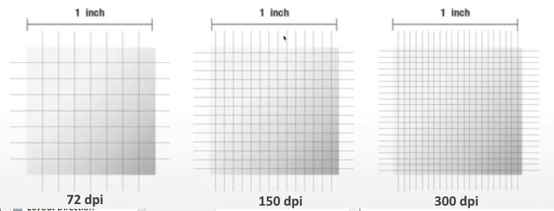

Slide 17
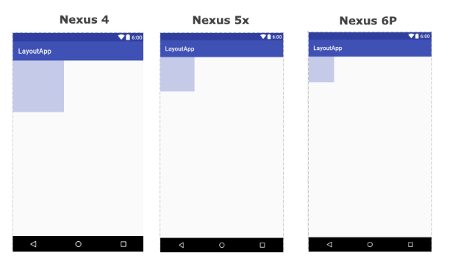
300px на 300px:

Slide 18
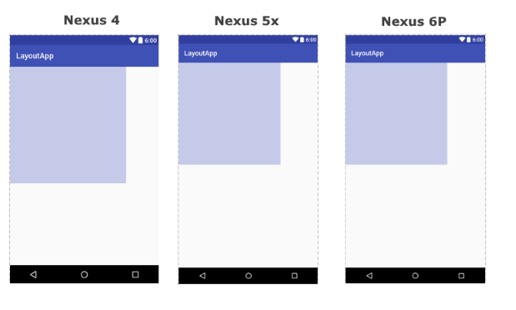
300х300 dp

Slide 19
Группы размеров
ldpi (low): ~120dpi
mdpi (medium): ~160dpi
hdpi (high): ~240dpi (к данной группе можно отнести такое древнее устройство как Nexus One)
xhdpi (extra-high): ~320dpi (Nexus 4)
xxhdpi (extra-extra-high): ~480dpi (Nexus 5/5X, Samsung Galaxy S5)
xxxhdpi (extra-extra-extra-high): ~640dpi (Nexus 6/6P, Samsung Galaxy S6)

Slide 20
Перевод в пиксели
public static float applyDimension(int unit,
float value,
android.util.DisplayMetrics metrics)
Параметр unit представляет тип единиц, из которой надо получить значение в пикселях.
Параметр value представляет значение, которое надо преобразовать.
Параметр metrics представляет информацию о метрике, в рамках которой надо выполнить преобразование.

Slide 21
Параметр unit
COMPLEX_UNIT_DIP - dp или независимые от плотности экрана пиксели
COMPLEX_UNIT_IN - in или дюймы
COMPLEX_UNIT_MM - mm или миллиметры
COMPLEX_UNIT_PT - pt или точки
COMPLEX_UNIT_PX - px или физические пиксели
COMPLEX_UNIT_SP - sp или независимые от масштабирования пиксели (scale-independent pixels)

Slide 22
Пример
int valueInDp = 60;
int valueInPx = (int) TypedValue.applyDimension(
TypedValue.COMPLEX_UNIT_DIP, valueInDp, getResources().getDisplayMetrics());
getResources().getDisplayMetrics() позволяет получить информацию о метрике, связанной с текущим устройством.

Slide 23
Ширина и высота элементов

Slide 24
Ширина и высота элементов
Установка значения match_parent позволяет растянуть элемент по всей ширине или высоте контейнера.
android:layout_width="match_parent"
Значение wrap_content устанавливает те значения для ширины или высоты, которые необходимы, чтобы разместить на экране содержимое элемента
android:layout_width="wrap_content"
Установка точных значений
android:layout_width="150dp"

Slide 25
Ширина и высота элементов
Если для установки ширины и длины используется значение wrap_content, то мы можем дополнительно ограничить минимальные и максимальные значения с помощью атрибутов minWidth/maxWidth и minHeight/maxHeight:
android:minWidth="200dp"
android:maxWidth="250dp“
android:minHeight="100dp"
android:maxHeight="200dp"
android:layout_height="wrap_content"
android:layout_width="wrap_content"

Slide 26
Внутренние и внешние отступы

Slide 27
Padding
Для установки внутренних отступов применяется атрибут android:padding. Он устанавливает отступы контента от всех четырех сторон контейнера.
Можно устанавливать отступы только от одной стороны контейнера, применяя следующие атрибуты: android:paddingLeft, android:paddingRight, android:paddingTop и android:paddingBottm.

Slide 28
Margin
Для установки внешних отступов используется атрибут layout_margin.
Задать отступ только от одной стороны: android:layout_marginBottom, android:layout_marginTop, android:layout_marginLeft и android:layout_marginRight (отступы соответственно от нижней, верхней, левой и правой границ):

Slide 29
Контейнер ConstraintLayout

Slide 30
Ограничения ConstraintLayout
layout_constraintLeft_toLeftOf: левая граница позиционируется относительно левой границы другого элемента
layout_constraintLeft_toRightOf: левая граница позиционируется относительно правой границы другого элемента
layout_constraintRight_toLeftOf: правая граница позиционируется относительно левой границы другого элемента
layout_constraintRight_toRightOf: правая граница позиционируется относительно правой границы другого элемента

Slide 31
Ограничения ConstraintLayout
layout_constraintTop_toTopOf: верхняя граница позиционируется относительно верхней границы другого элемента
layout_constraintTop_toBottomOf: верхняя граница позиционируется относительно нижней границы другого элемента
layout_constraintBottom_toBottomOf: нижняя граница позиционируется относительно нижней границы другого элемента
layout_constraintBottom_toTopOf: нижняя граница позиционируется относительно верхней границы другого элемента

Slide 32
Пример 1
<?xml version="1.0" encoding="utf-8"?>
<androidx.constraintlayout.widget.ConstraintLayout
xmlns:android="http://schemas.android.com/apk/res/android"
xmlns:app="http://schemas.android.com/apk/res-auto"
xmlns:tools="http://schemas.android.com/tools"
android:layout_width="match_parent"
android:layout_height="match_parent"
tools:context=".MainActivity">
<TextView
android:layout_width="wrap_content"
android:layout_height="wrap_content"
android:text="Hello World!"
android:textSize="30sp"
app:layout_constraintLeft_toLeftOf="parent"
app:layout_constraintTop_toTopOf="parent" />
</androidx.constraintlayout.widget.ConstraintLayout>

Slide 33
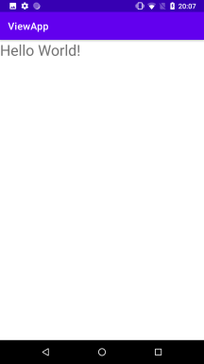


Slide 34
Пример 2
<EditText
android:id="@+id/editText"
android:layout_width="180dp"
android:layout_height="wrap_content"
android:hint="Введите Email"
app:layout_constraintLeft_toLeftOf="parent"
app:layout_constraintTop_toTopOf="parent" />

Slide 35
Пример 2
<Button
android:id="@+id/button"
android:layout_width="wrap_content"
android:layout_height="wrap_content"
android:text="Отправить"
app:layout_constraintLeft_toRightOf="@id/editText"
app:layout_constraintTop_toTopOf="parent" />

Slide 36
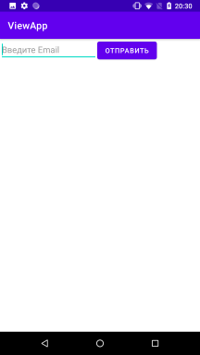

Slide 37
Пример 2: модификация
<Button
android:id="@+id/button"
android:layout_width="wrap_content"
android:layout_height="wrap_content"
android:text="Отправить"
app:layout_constraintLeft_toRightOf="@id/editText"
app:layout_constraintTop_toBottomOf="@id/editText" />

Slide 38
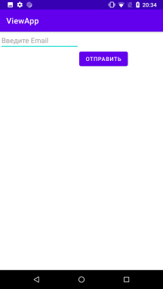

Slide 39
Позиционирование в центре
В центре по вертикали
app:layout_constraintTop_toTopOf="parent"
app:layout_constraintBottom_toBottomOf="parent"
В центре по горизонтали
app:layout_constraintLeft_toLeftOf="parent"
app:layout_constraintRight_toRightOf="parent"

Slide 40
Сдвиг
Если элементы расположены по центру, ConstraintLayout позволяет их сдвигать по горизонтали и по вертикали. Для сдвига по горизонтали применяется атрибут layout_constraintHorizontal_bias, а для сдвига по вертикали - атрибут layout_constraintVertical_bias.
Например:
app:layout_constraintHorizontal_bias=".9"

Slide 41
Три способа установки размеров
ConstraintLayout
Установка точных размеров, например, 123dp
Значение WRAP_CONTENT, которое задает для виджета размеры, достаточные для расположения его содержимого
Значение 0dp. В этом случае размеры элемента устанавливаются исходя из указанных для него ограничений. По умолчанию элемент занимает все доступное пространство.

Slide 42
ConstraintLayout: размеры элементов
Атрибут layout_constraintWidth_percent задает ширину элемента в процентах по отношению к доступному пространству по горизонтали. Аналогично атрибут layout_constraintHeight_percent задает высоту в процентах по отношению к доступному пространству по вертикали.
Установка у элементов высоты относительно ширины / ширины относительно высоты. Для этого применяется атрибут layout_constraintDimensionRatio.
app:layout_constraintDimensionRatio="1:0.6"

Slide 43
Цепочки элементов (chains)
Настройка положения элементов внутри цепочки. Для этого применяется атрибут layout_constraintHorizontal_chainStyle
  spread: значение по умолчанию, при котором элементы цепочки равномерно растягиваются по всей длине цепочки, как в примере выше
  spread_inside: первый и последний элемент цепочки примыкают к границами контейнера
  packed: элементы цепочки располагаются вплотную друг к другу.

Slide 44
Цепочки элементов (chains)
Для того чтобы один элемент был два раза больше другого можно использовать атрибут layout_constraintHorizontal_weight
следует учитывать, что при применении весов у элементов, они должны иметь нулевую ширину/высоту (зависит от типа цепочки горизонтальная/вертикальная)

Slide 45
LinearLayout
Контейнер LinearLayout представляет простейший контейнер, который упорядочивает все дочерние элементы в одном направлении: по горизонтали или по вертикали. Все элемены расположены один за другим. Направление разметки указывается с помощью атрибута android:orientation.
android:orientation="vertical "
android:orientation="horizontal"

Slide 46
GridLayout
GridLayout позволяет создавать табличные представления.
атрибуты android:rowCount и android:columnCount устанавливают число строк и столбцов
Можем явно задать номер столбца и строки для определенного элемента:
  android:layout_column: номер столбца
  android:layout_row: номер строки
  android:layout_columnSpan: количество столбцов, на которые растягивается элемент
  android:layout_rowSpan: количество строк, на которые растягивается элемент

Slide 47
GridLayout: пример
<GridLayout xmlns:android="http://schemas.android.com/apk/res/android"
android:layout_width="match_parent"
android:layout_height="match_parent"
android:rowCount="3"
android:columnCount="3">
<Button
android:text="1"
android:layout_column="0"
android:layout_row="0" />

Slide 48
GridLayout: пример
<Button android:text="2"
android:layout_column="1"
android:layout_row="0"/>
<Button android:text="3"
android:layout_column="2"
android:layout_row="0" />
<Button android:text="4"
android:layout_width="180dp"
android:layout_columnSpan="2"/>

Slide 49
GridLayout: пример
<Button android:text="5"
android:layout_height="100dp"
android:layout_rowSpan="2"/>
<Button android:text="6" />
<Button android:text="7"/>
</GridLayout>

Slide 50
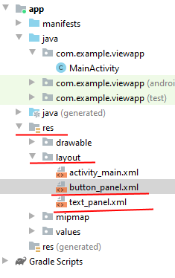
Вложенные layout
В activity_main.xml для вставки text_panel.xml нужно указать
<include
android:id="@+id/textView"
layout="@layout/text_panel"
...
Аналогично с button_panel.xml

Slide 51
Основные элементы управления

Slide 52
EditText
<EditText
android:id="@+id/editText” />
EditText editText = findViewById(R.id.editText);
editText.addTextChangedListener(new TextWatcher() {
public void afterTextChanged(Editable s) {}
public void beforeTextChanged(CharSequence s, int start,
int count, int after) {
}
public void onTextChanged(CharSequence s, int start, int before, int count) {
TextView textView = findViewById(R.id.textView);
textView.setText(s); }
});

Slide 53
Button
<TextView
android:id="@+id/textView“ ... />
<EditText
android:id="@+id/editText“ ... />
<Button
android:onClick="sendMessage“ ... />
public void sendMessage(View view) {
TextView textView = findViewById(R.id.textView);
EditText editText = findViewById(R.id.editText);
textView.setText("Добро пожаловать, " + editText.getText());
}

Slide 54
Button
Можно назначить обработчик через лямбду:
findViewById(R.id.имя).setOnClickListener(
(view)->{...});

Slide 55
CheckBox
<CheckBox android:id="@+id/enabled"
android:onClick="onCheckboxClicked“ />
public void onCheckboxClicked(View view) {
CheckBox checkBox = (CheckBox) view;
TextView selection = findViewById(R.id.selection);
if(checkBox.isChecked()) {
\\...
}
else {
\\...
}
}

Slide 56
Всплывающие окна. Toast
Toast toast = Toast.makeText(this, "Hello
Android!",Toast.LENGTH_LONG);
toast.show();
3 параметра makeText(...)
текущий контекст (текущий объект activity)
отображаемый текст
время отображения окна (LENGTH_LONG и LENGTH_SHORT)

Slide 57
DatePicker
<TextView android:id="@+id/dateTextView“ ... />
<DatePicker android:id="@+id/datePicker“ ... />
В коде:
TextView dateTextView = findViewById(R.id.dateTextView);
DatePicker datePicker = this.findViewById(R.id.datePicker);

Slide 58
DatePicker
datePicker.init(2020, 02, 01, new DatePicker.OnDateChangedListener(){
@Override
public void onDateChanged(DatePicker view, int year, int
monthOfYear, int dayOfMonth) {
dateTextView.setText("Дата: " +
view.getDayOfMonth() + "/" +
(view.getMonth() + 1) + "/"
+ view.getYear());
// вместо можно использовать аргументы year, monthOfYear,
// dayOfMonth
}
});

Slide 59
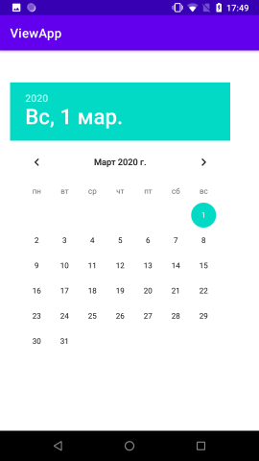
DatePicker

Slide 60
RadioButton
<RadioGroup
android:id="@+id/radios” ... >
<RadioButton android:id="@+id/java"
...
android:text="Java" />
<RadioButton android:id="@+id/kotlin"
...
android:text="Kotlin" />
</RadioGroup>

Slide 61
RadioButton
selection = findViewById(R.id.selection);
findViewById(R.id.java).setOnClickListener(
(view)->onRadioButtonClicked(view));
findViewById(R.id.kotlin).setOnClickListener(
(view)->onRadioButtonClicked(view));

Slide 62
RadioButton
public void onRadioButtonClicked(View view) {
RadioButton radio = (RadioButton) view;
boolean checked = radio.isChecked();
String text = radio.getText().toString();
switch(text) {
case "Java":
if (checked) selection.setText("Выбрана Java");
break;
case "Kotlin":
if (checked) selection.setText("Выбран Kotlin");
break;
}
}

Slide 63
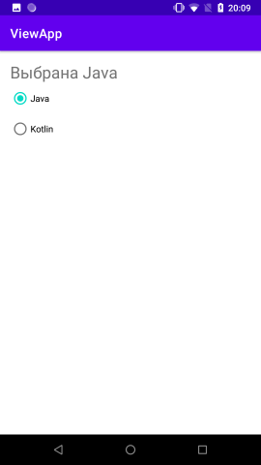
RadioButton

